Slide 1
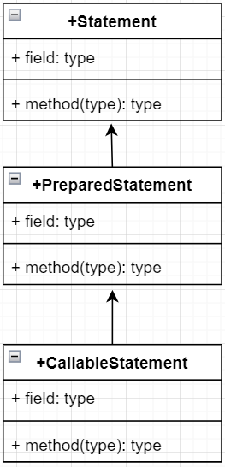
*쿼리문 생성객체.
- 작성된 쿼리문을 실행하여 결과를 얻는 일을 정의한 interface들.
*Statement
- 객체가 실행할 쿼리문을 알지 못하는 상태로 얻어진다.
Statement stmt=con.createStatement();
- 쿼리문을 실행(executeXxx(“쿼리문”))할 때 생성하여 실행.
- 같은 쿼리문이더라도 매번 새로 생성하여 실행.
(쿼리문이 반복적으로 실행될 때 효율이 떨어진다.)
- SQLInjection공격에 취약.(외부에서 쿼리문을 예상하여 조작할 쿼리문을 넣는 공격)
*PreparedStatement
-객체는 쿼리문이 들어간 상태로 얻어진다.(실행할 쿼리문을 알고 있다.)
PreparedStatement pstmt=con.prepareStatement(“쿼리문”);
-입력 값을 bind변수(?)를 사용하여 나중에 넣는다.
-같은 쿼리문은 한 번만 생성되고, 값만 다르게 들어가서 실행된다.
(쿼리문이 반복적으로 실행될 때 효율이 좋다.)
-SQLInjection공격에 안전하다.
*CallableStatement
- Procedure를 실행하기 위해 제공되는 객체.
CallableStatement cstmt=con.prepareCall(“ { call 프로시저명(바인드변수,, ) }”);
- 바인드 변수를 사용.
- Types 클래스를 사용하여 out parameter를 등록사용.

Slide 2
*Statement 사용.
- Statement 객체 얻기
Statement stmt=con.createStatement();
- 쿼리문에 따라 execute(), executeUpdate(),
executeQuery() method를 호출하여 처리.
String sql=“create table test(num number, name varchar2(10))”;
boolean flag=stmt.execute( sql ); //쿼리문이 실행 된다면 false
쿼리문이 실행 실패된다면 Exception 발생
String sql=“insert into ,,,”;//DML
int cnt=stmt.executeUpdate( sql ); //성공 – 추가된 행수, 실패 – Exception
String sql=“update ,,,”;//DML
int cnt=stmt.executeUpdate( sql ); //성공 – 변경된 행수, 실패 – Exception
String sql=“select ,,,”;
ResultSet rs=stmt.executeQuery( sql );//성공 CURSOR제어권, 실패 - Exception
*CRUD
Create : create, insert
Read : select
Update : update, alter, commit, rollback, grant,revoke
Delete : delete, drop, truncate
0~n행

Slide 3
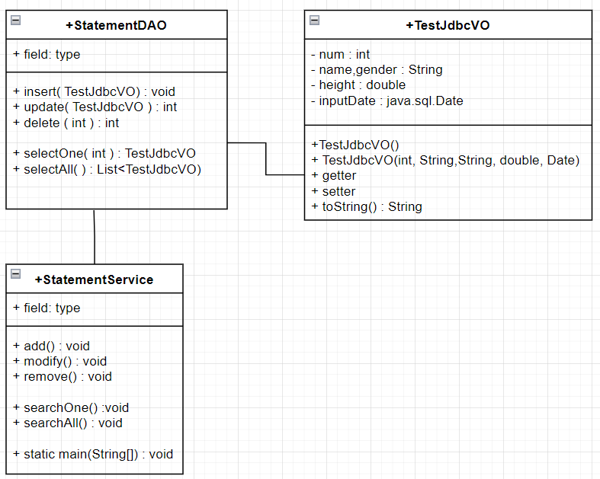
*Statement 사용
- DAO(Data Access Object) : DBMS작업만을 정의한 클래스.(쿼리문을 실행)
- VO(Value Object) : 값을 저장한 객체.(값을 저장하여 전달하는 역할)
DTO(Data Transfer Object) : 값을 전달하기 위해서 사용하는 객체
-Service : 업무로직( business logic)을 처리하기위해서 만드는 객체
*Statement 객체를 사용한 CRUD
DAO : 쿼리문을 정의하고 실행하는 코드를
가진 객체
VO : 값을 저장하고 전달할 목적으로
만드는 객체
Service : 업무로직을 처리하는 객체

Slide 4
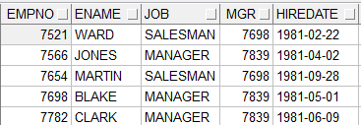
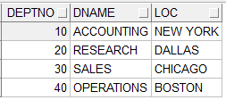

*insert, update, delete
DB Server가 동작
JVM
1521
DBMS
DriverManager
Connection
1. 드라이버로딩
Statement
JDBC
DB
DB
Insert된
행의수
3.인증
Statement
1.드라이버로딩
Class.forName(“oracle.jdbc.OracleDriver”);
2. DBMS와 연결을 얻기
String url=“jdbc:oracle:thin:@localhost:1521:orcl”;
String id=“scott”;
String pass=“tiger”;
Connection con=DriverManger.getConnection(url, id, pass);
3. 쿼리문 생성객체얻기
Statement stmt=con.createStatement();
4. 쿼리문작성 실행
String sql=“insert into 테이블명(컬럼명,,,) values( 값,,, )”;
int rowCnt = stmt.executeUpdate( sql ); // 1아니면 예외
if( rowCnt ==1 ) {
System.out.println(“성공”);
}
5.연결 끊기
stmt.close();
con.close();

Slide 5
*insert
- 한 행 추가, subquery를 사용하면 조회된 여러 행이 추가. ( 결과 : 추가성공 또는 예외)
String insertQuery=“insert ,,, “;
//쿼리 실행
try{
Statement stmt=con.createStatement();
int rowCnt=stmt.executeUpdate( 쿼리문 );
}catch( SQLException se ){
int errCode=se.getErrorCode(); // DBMS에서 제공하는 에러코드가 리턴.
if( errCode == 비교){
상황에 맞는 예외를 메시지를 제공.
}
}
*update
-0~n개의 행이 변경된다. 변경된 행수를 받아서 처리하는 코드필요.
String updateQuery=“update ,,, where 컬럼명=기준값”;
int cnt=stmt.executeUpdate( updateQuery );
0행 n행
추가실패 :
1. 제약사항위배
2. 다른 데이터형을 추가 : 쿼리문을 잘못 만든것.
empno <- ename 입력
3. 입력 데이터형의 크기가 맞지않아.
쿼리문실행하는 mehtod
: executeUpdate()
truncate
create
alter
한 행 insert 되는 쿼리문 : 1이 리턴되거나 예외발생.
여러 행 insert 되는 쿼리문 : 0~n이 리턴되거나 예외발생.
delete
insert
DBMS 변경 하는 쿼리문
drop
update
select
DBMS 변경 하지않는
쿼리문
쿼리문실행하는 mehtod
: executeQuery()
where절에 부합되는 변경된 행의 수 : 0~n이 리턴되거나 예외발생.
0 – 변경조건에 부합되는 행 없음.
n – 변경조건에 부합되는 행이 여러 개.
Exception – 쿼리문이 잘못 작성되었거나, DB에서 문제가 발생.

Slide 6
*delete
-0~n개의 행이 삭제된다. 삭제된 행수를 받아서 처리하는 코드필요.
String deleteQuery=“delete from 테이블명 where 컬럼명=기준값”;
int cnt=stmt.executeUpdate( deleteQuery );
where절에 부합되는 삭제된 행의 수 : 0~n이 리턴되거나 예외발생.
0 – 삭제조건에 부합되는 행 없음.
n – 삭제조건에 부합되는 행이 여러 개.
Exception – 쿼리문이 잘 못 작성되었거나, DB에서 문제가 발생.

Slide 7
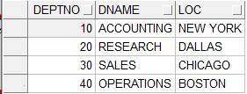
*Select
- java.sql.ResultSet사용.
-조회된 레코드를 움직일 수 있는 제어권을 받는다. – cursor의 제어권.)
-DBMS의 데이터 형을 Java의 데이터 형으로 변환하는 일. ( varchar2 -> String )
number -> int, double
JVM
2. D.M클래스를 사용한 DB연결
DBMS
1. O.D를 로딩
Connection con=DriverManager.getConnection(url,id,pass);
4.쿼리문 수행후 결과받기
stmt.executeQuery(SQL);
JDBC
1521
DB
DB
5.결과받기
ResultSet
쿼리문을 실행
결과
인증성공
3.쿼리문 생성객체 얻기(stmt)
커서의 제어권
Inline view생성 (조회결과 DB생성)
Cursor생성
String select=“select deptno,dname,loc from dept”;
4. 쿼리문 수행 후 결과 받기
ResultSet rs=stmt.executeQuery( select );
while( rs.next() ){ // 레코드가 존재하는지 모르지만 있다면 모든 레코드를 가져와야한다.
rs는 oracle의 데이터형을 Java에서 사용할 수 있도록 변경하는 일을 한다.
int deptno=rs.getInt( “deptno”); //Oracle의 number를 Java의 int로 변환하여 반환
String dname=rs.getString(“dname”);// Oracle의 varchar2를 Java의 String으로 변환 반환
}
number
Cursor가 존재하는 위치의
다음에 레코드가 존재하면 ture
현재 cursor가 존재하는 위치 다음에 레코드가 존재하는 지 파악하는 일

Slide 8
// num, v.c.2, num, num, date
// int, String, int, int , Date
rs=stmt.executeQuery(selectCpEmp1);
//rs는 DBMS에서 조회된 결과로 생성된 inline view 앞에 존재하는 cursor의 제어권을 얻는다.
//rs는 실행된 쿼리문으로 인해 조회된 레코드가 있는지 알 수 없다.
Date date=null;
SimpleDateFormat sdf=new SimpleDateFormat("MM-dd-yyyy");
while( rs.next() ) {
//System.out.println(rs.getInt(1));//컬럼의 인덱스를 사용하면 가독성 이 좋지 않음
System.out.print(rs.getInt("empno")+" ");//가독성이 좋다.
System.out.print(rs.getString("ename")+" ");
System.out.print(rs.getString("hiredate")+" "); //Date는 String로 받을 수 있다.
date=rs.getDate("hiredate"); //date는 java.sql.Date로 받을 수 있다.
if( date != null ) {
System.out.println( sdf.format(date));
}else {
System.out.println();
}//end else
}//end while

Slide 9
숙제.
JTextField
이름
입력
입력버튼을 클릭하면 입력된 이름을 DB Table에 추가하는 작업.
이름을 저장할 수 있는 DB테이블(WORK_JDBC)을 골든에서 생성한 후 작업할 것.
작업순서
-DBMS
1. 테이블을 작성 -> create table work_jdbc 은 이름만 저장하도록 컬럼 하나를 생성한 테이블
- java언어
-디자인 & event handling
1. 디자인 -> JFC => swing
2. 이벤트 등록 . addXxxListener( 이벤트 처리할 곳 )
3. JTextField 값을 얻기 . getText()
4. 유효성 검증. if() => 이름이 empty 가 아닐때 DBMS에 추가한다.
5. DB작업 사용. -> method 호출
-DBMS
1. 드라이버로딩. -> Class
2. 커넥션 얻기 -> url,id,pass => DriverManager, Connection
3. 쿼리문생성객체 얻기 -> Statement, PreparedStatement, CallableStatement
4. 쿼리 수행 후 결과 얻기 -> boolean, int, ResultSet,
5. 연결 끊기. ->ResultSet.close(), Statement.close(), Connection.close()

